Slide 1
Романюк Полина
Отряд «Любознайки»

Slide 2
У людей складывались дружеские отношения с начала времён. Когда кто-то окружён своими близкими приятелями, ему кажется, что он в этом мире не одинок, всегда есть на кого положиться, кто может помочь в трудную минуту словом и делом, выслушать. Товарищи готовы прийти на выручку, на их сторону встают даже тогда, когда они не правы. Очень часто люди путают определение «дружба» с каким-либо иным типом межличностных отношений, ждут от других несвойственных поступков и слов, что часто приводит к обоюдному разочарованию. Важно уметь отличать приятельское взаимодействие от всех других типов общения. Понимание и осознание того, что оно значит, поможет не только самому быть и оставаться настоящим, истинным, преданным другом, но и адекватно оценивать слова и поступки окружающих, тех, кого называем друзьями.

Slide 3
Уже все знают, что солнце, воздух и вода являются самыми лучшими друзьями человека. Я не буду говорить о пользе, которую приносит нам солнечный свет. Об этом подробно написано в медицинских энциклопедиях. Пребывание на солнце в умеренных дозах приносит несомненно много хорошего, наш организм насыщается витамином D,который необходим для нашего организма. Особенно полезно солнышко для маленьких детей, они не болеют рахитом, растут крепкими и здоровыми. Свежий воздух нужен нам, ведь всем нам нужен кислород, и без порции свежего воздуха мы не становимся бодрыми и крепкими. Обязательны прогулки по свежему воздуху с утра, чтобы зарядить себя энергией на целый день и перед сном, чтобы он был полноценный и глубокий. Необходимо и регулярно проветривать свою комнату. Водные процедуры относятся нами к обязательным , которые нужны нам, чтобы поддерживать чистоту и здоровье своей кожи и волос, предотвращать развитие вредоносных бактерий. Душ можно принимать ежедневно, а при возможности хотя бы обтираться до пояса прохладной водой. Так мы будем заодно и закаляться, стимулировать свой иммунитет. Прекрасна русская баня, где высокие температуры в сочетании с паром и массажем веником делают чудеса. Тело буквально омолаживается, организм настраивается на здоровую волну. Делая вывод, хочу сказать, что надо при каждом удобном случае гулять на свежем воздухе, принимать солнечные ванны, купаться в море, озере или в реке, словом, нужно использовать все возможности для укрепления здоровья, и тогда солнце, воздух и вода будут всегда нашими друзьями.

Slide 4
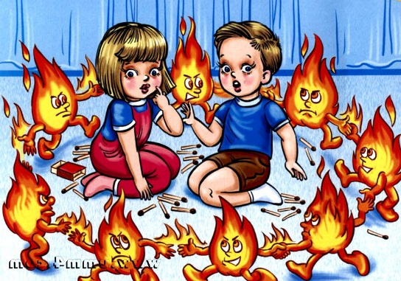
Шалость детей с огнем – довольно распространенная причина пожара. Ребенок, оставшись без присмотра, может взять спички и, подражая взрослым, поджечь бумагу, включить в розетку электрический нагревательный прибор или даже устроить костер. Виноваты в этом, конечно, родители, которые оставляют одних детей в квартире, не прячут от них спички, не контролируют поведение детей, не следят за их играми, а иногда, потакая детским капризам, разрешают играть со спичками, поручают разжигать или присматривать за горящими конфорками газовой плиты, топящимися печами, работающими электробытовыми приборами.
Особенно опасны игры детей с огнем в местах, скрытых от глаз взрослых: на стройках, чердаках, в подвалах. При этом, как правило, сами виновники при виде пламени, вышедшего из-под контроля, теряются, получают тяжелейшие травмы, а иногда и гибнут.
Между тем подобных трагедий можно избежать. Необходимо постоянно разъяснять ребенку опасность игр с огнем, хранить спички или иные зажигательные принадлежности, а также особо опасные в пожарном отношении изделия, предметы и материалы вне досягаемости детей и по возможности не оставлять детей надолго без присмотра. Ведь обучение это привитие элементарных навыков осторожного обращения с огнем и умение правильно действовать в случае возникновения пожара. Соблюдение этих правил должно стать для детей таким же обязательным и естественным, как соблюдение санитарно – гигиенических правил. Помочь им в этом обязаны мы, взрослые. Поэтому детям необходимо разъяснять опасность игр и шалостей с огнем, правила предосторожности в обращении с электробытовыми приборами. Научить детей пользоваться первичными средствами пожаротушения (огнетушителями), вызывать на помощь пожарную охрану.
Порой, лозунги и плакаты не дают желаемых результатов, а родители в свою очередь практически не уделяют внимание обучению детей элементарным правилам пожарной безопасности и разъяснению им об опасности и последствиях пожара. Но хуже того, часто сами подают пример небрежного обращения с огнем, а также оставляют детей без присмотра наедине со спичками.

Slide 5
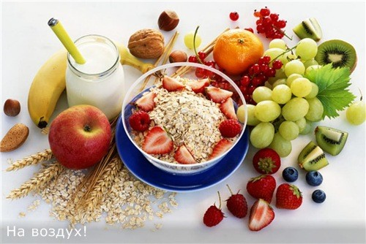
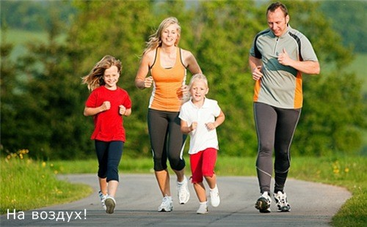
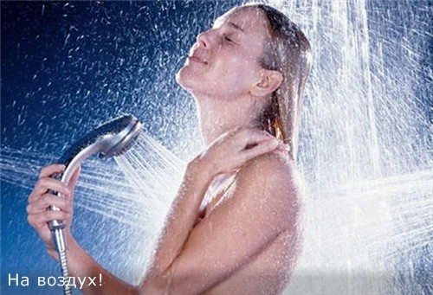
Здоровый образ жизни — это такой образ жизни человека, который направлен на укрепление здоровья и профилактику болезней. Иными словами, здоровый образ жизни — это список правил, соблюдение которых максимально обеспечит сохранение и укрепление здоровья (как физического, так и психического).
главные составляющие здорового образа жизни:
Правильное питание
2) Двигательная активность 3) Закаливание
4) Отказ от вредных привычек: курения, употребления алкоголя и наркотиков
5) Соблюдение режима отдыха и труда
6) Личная гигиена

Slide 6
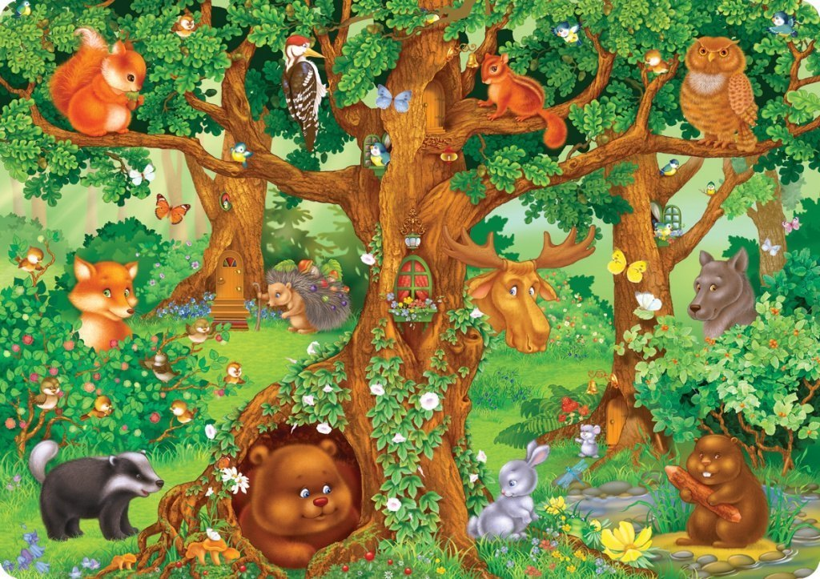
Лес — это множество деревьев, расположенных близко друг к другу и растущих на большом участке земли.
В лесу очень много деревьев, они стоят близко друг к другу. Их кроны соприкасаются, а кое-где и плотно смыкаются. Напомню вам, что кроной дерева называется вся его разветвленная часть.
Лес — это дом для мхов и трав, грибов, кустарников и деревьев, птиц, зверей и насекомых. Ученые называют его природным сообществом. Ведь обитатели леса дружно живут бок о бок, сообща, помогая друг другу, будто соседи в большом многоэтажном доме.

Slide 7
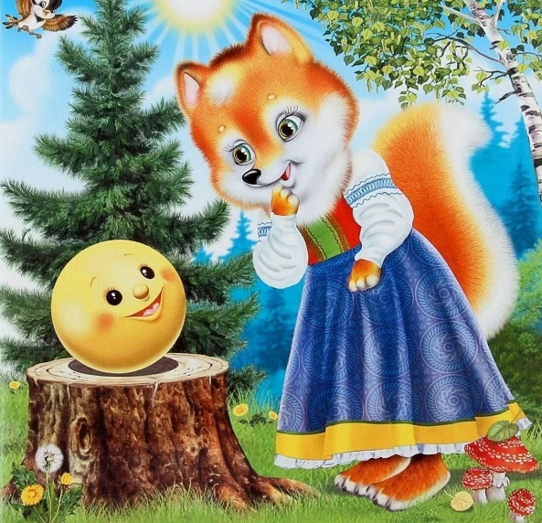
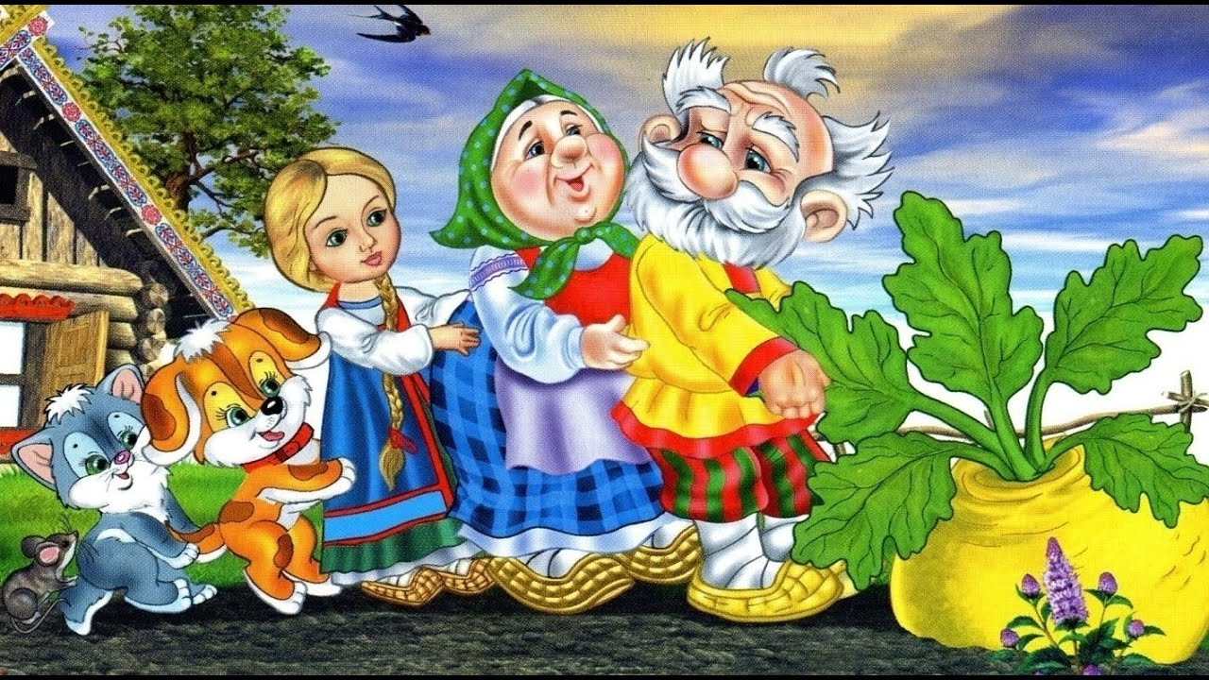
Сказка – это вымышленный рассказ о героях или необычных, волшебных событиях и приключениях. Всё, что происходит в сказке – это вымысел автора.
Сказки могут быть трех видов: о животных, о жизни или о волшебстве. Сказка обязательно учит читателя чему-то. Обычно в сказке можно встретить такие слова, как «жили-были», «долго ли, коротко ли» и другие.
В волшебных сказках героями могут быть Баба-яга, Иван-царевич, Василиса Премудрая, и им помогают животные.

Slide 8
Правила для юного пешехода
1. Ходи по тротуарам, только с правой стороны.
2. Переходи улицу по пешеходному переходу.
3. Переходи улицу на зеленый сигнал светофора.
4. На красный и желтый сигнал светофора нельзя переходить улицу.
5. При переходе дороги посмотри, не ли опасности, нет ли рядом машин.
6. Нельзя обходить стоящий автобус – это опасно. Подожди пока автобус отъедет от остановки.
7. При переходе улицы посмотрите сначала налево, дойди до середины, потом посмотри направо и продолжи путь.
8. Если переходишь дорогу с малышом, крепко держи его за руку.
9. Никогда не перебегай дорогу перед близко идущим автомобилем.
10. За городом нужно идти по обочине, навстречу транспортному потоку.

Slide 9
Температура воздуха поднимается, становится жарко. Благодаря этому нагревается земля и вода в реках, озерах, прудах и морях. Можно смело загорать и купаться
Лето – следующее время года после весны. Все ждут его с нетерпением. Летом все вокруг преображается: светит ярко солнышко, вокруг зеленеет травка, цветут цветы. Воздух очень теплый, повсюду слышатся разные ароматы.
Животные летом наиболее активны. Вокруг много корма, много важных дел, в том числе воспитание потомства и создание запасов на холодную осень и зиму.
В это время птенцы начинают учиться летать, покидают свои гнезда, они активно растут, много едят и готовятся к самостоятельной жизни. Вовсю щебечут птицы.
Насекомые также заняты своими летними делами. Пчелы опыляют цветы, стрекозы пролетают над водной гладью, порхают на лугу бабочки. Домашние животные пасутся на зеленых пастбищах, усеянных вкусной, мягкой и сочной травкой.
Все деревья летом надевают свой летний костюм из ярко-зеленых листиков, зеленеет также трава, активно растет и тянется к теплому солнышку. Обилие солнечного света способствует образованию новых почек, которые проявят себя уже в следующем году.
На лугу расстелился красивый цветастый ковер из самых разных цветов. В саду поспевают фрукты, а в огороде овощи и зелень, созревают и ягоды. В лесу к концу лета можно собирать грибы и орехи.

Slide 10
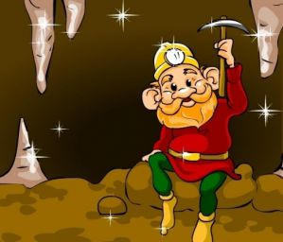
Геолог — специалист по геологии. Это наука о строении Земли и полезных ископаемых — угле, нефти, руде и др. Геолог — профессия трудная. Она требует не только знаний, но и крепкого здоровья, хорошей физической подготовки. Ведь геологи живут в палатках, носят с собой инструменты, тяжелые рюкзаки с провизией и вещами. Пешком они проходят сотни километров там, где не проедет никакой транспорт — в тайге, горах, тундре. Геологи нередко спускаются в глубокие пещеры, специальными молотками отбивают от стен куски породы и внимательно изучают ее. Геолог должен уметь работать с картой и пользоваться компасом. Геологи отправляются на изыскания не поодиночке, а небольшими партиями. В экспедициях они помогают друг другу.

Slide 11
Вежливость - важнейшее качество воспитанного человека, которое помогает установить нравственное равновесие, облегчить дальнейший путь в жизни. В древности словом "вежа" называли знатока, знающего правила приличия, умеющего выразить доброжелательное отношение к другим людям. И сегодня, общаясь с воспитанным человеком, ощущаешь его благорасположение, при этом беседа с ним доставляет радость и позитив. При этом каждый в жизни сталкивался с людьми, у которых масса положительных качеств, но если у них отсутствуют хорошие манеры, то начинаются неприятности. В то же время, если хорошие манеры являются лишь притворством, средством достижения собственных целей, такая тактичность не вызывает доверительных отношений. Поэтому вежливость не является необходимой мерой общения с людьми, она должна исходить из внутреннего состояния человека, из его общей доброжелательности ко всему окружающему. Известный священнослужитель Франциск Ассизский справедливо сказал: "Вежливость тесно связана с любовью. Она ее младшая сестра, всегда сопровождает ее, и раскрывает ей врата сердец".

Slide 12
Спасибо за внимание!

